Slide 1
Exercise 1, 2

Slide 2
ERD Diagram
ERD (Entity Relationship Diagram) sơ đồ mối quan hệ thực thể là một dạng trực quan của cơ sở dữ liệu quan hệ. ERD thường được sử dụng để mô hình hóa và thiết kế cơ sở dữ liệu quan hệ. ERD có thể coi là bản vẽ thiết kế của cơ sở dữ liệu.
Vai trò của ERD:
Giúp xác định tổng quan hệ thống. ERD có thể hoạt động như tài liệu giúp cho những người khác hiểu được cốt lõi của cơ sở dữ liệu, nắm được các đối tượng và chức năng giữa chúng với nhau.
ERD phản ánh cấu trúc logic của cơ sở dữ liệu.
ERD có thể đóng vai trò là điểm tham chiếu, nếu sau này cần thiết lập lại quy trình gỡ lỗi hoặc quy trình nghiệp vụ.

Slide 3
2. Các thành phần của ERD
Entity: thực thể (hoặc đối tượng) mà hệ thống quản lý. Ví dụ:
Nhân viên, Sinh viên, Máy móc, sản phẩm và ô tô.
Attribute: thuộc tính của các đối tượng. Ví dụ:
Thuộc tính của một sinh viên: Họ và tên, Mã số sinh viên, Ngành học, Lớp, Email, SĐT…
Relationship: mối quan hệ giữa các đối tượng.
One-to-one. Ví dụ: mỗi sinh viên chỉ có duy nhất một tài khoản của trường.
One-to-many. Ví dụ: một sinh viên chỉ học một ngành học, một ngành học có thể có nhiều sinh viên.
Many-to-many. Ví dụ: mỗi sinh viên có thể đăng ký nhiều môn học, mỗi môn học có thể có nhiều sinh viên.

Slide 4
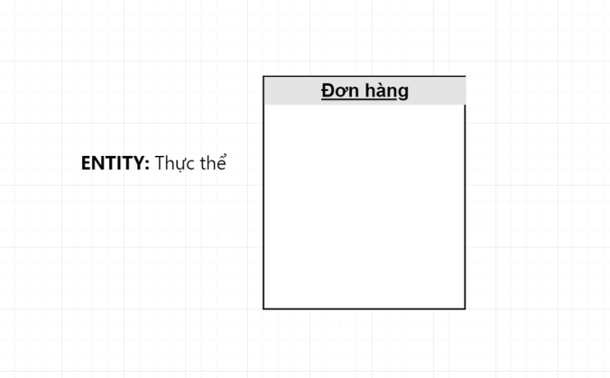
2. Các thành phần của ERD
Entity: thực thể (hoặc đối tượng) mà hệ thống quản lý.
Ví dụ: Nhân viên, sinh viên, sản phẩm, đơn hàng...

Slide 5
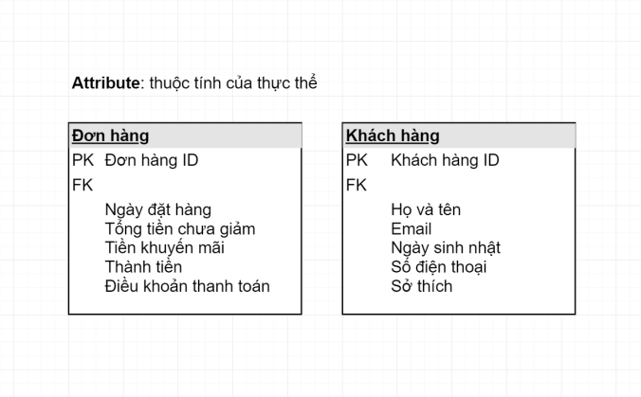
2. Các thành phần của ERD
Attribute: thuộc tính của các đối tượng. Ví dụ:
Thuộc tính của một sinh viên: Họ và tên, mã số sinh viên, ngành học, lớp, email, SĐT…

Slide 6
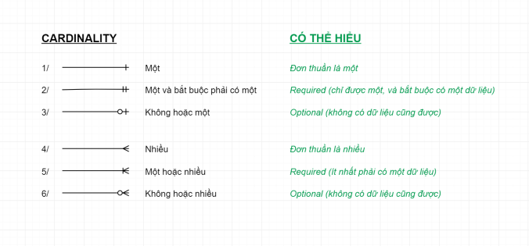
2. Các thành phần của ERD
Relationship: mối quan hệ giữa các đối tượng.
One-to-one. Ví dụ: mỗi sinh viên chỉ có duy nhất một tài khoản của trường.
One-to-many. Ví dụ: một sinh viên chỉ học một ngành học, một ngành học có thể có nhiều sinh viên.
Many-to-many. Ví dụ: mỗi sinh viên có thể đăng ký nhiều môn học, mỗi môn học có thể có nhiều sinh viên.

Slide 7
3. Normalization
Normalization là quá trình tách một bảng lớn thành các bảng nhỏ hơn, tránh việc lặp lại dữ liệu và giảm thiểu sự phụ thuộc giữa các bảng. Mục đích của normalization là tăng tính nhất quán và hiệu quả trong việc truy xuất và cập nhật dữ liệu.
Có 3 dạng chuẩn hóa chính:
1NF: Loại bỏ các nhóm lặp lại trong các bảng riêng lẻ. Tạo một bảng riêng cho từng bộ dữ liệu liên quan. Xác định từng bộ dữ liệu liên quan bằng khóa chính.
2NF: Đạt chuẩn 1NF. Không có phụ thuộc hàm không đầy đủ vào khóa chính.
3NF: Đạt chuẩn 2NF. Không có phụ thuộc hàm vào thuộc tính không khóa.

Slide 8
4. Denormalization
Denormalization là một kỹ thuật được sử dụng để hợp nhất dữ liệu từ nhiều bảng thành một bảng duy nhất có thể được truy vấn nhanh chóng. Trong khi đó, normalize được sử dụng để xóa dữ liệu trùng lặp trong cơ sở dữ liệu và thay thế nó bằng dữ liệu không trùng lặp và đáng tin cậy.
Khi chúng ta chuẩn hóa các bảng, chúng ta chia chúng thành nhiều bảng con nhỏ hơn. Vì vậy, khi chúng ta muốn lấy dữ liệu từ nhiều bảng, chúng ta phải thực hiện truy vấn join nhiều bảng. Trong trường hợp đó, chúng ta sử dụng kỹ thuật denormalization để loại bỏ nhược điểm normalization.
Phương pháp này cho phép chúng ta thêm dữ liệu trùng lặp vào cơ sở dữ liệu đã chuẩn hóa để giải quyết các vấn đề về truy vấn cơ sở dữ liệu kết hợp dữ liệu từ nhiều bảng thành một bảng duy nhất.

Slide 9
5. OOP(Object Oriented Programming)
Lập trình Hướng đối tượng (OOP) là một mô hình lập trình dựa trên khái niệm của các đối tượng, với OOP các đối tượng được trừu tượng hóa đại diện cho các thực thể trong thực tế. Thông qua đó, code sẽ trở nên dễ xây dựng, debug, tái sử dụng và bảo trì hơn. Có thể nói, OOP là kiểu lập trình xoay quanh object (đối tượng), class (lớp) và sử dụng các nguyên lý nhất định.
Đối tượng (Object) có thể là con người, điện thoại, máy tính... và điểm chung là đều gồm 2 thành phần chính là:
Thuộc tính (Attribute): là những thông tin, đặc điểm của đối tượng.
Phương thức (Method): là những hành động mà đối tượng có thể thực hiện.
Lớp (Class): là sự trừu tượng hóa của đối tượng. Những đối tượng có những đặc tính tương tự nhau sẽ được tập hợp thành một lớp. Lớp cũng sẽ bao gồm 2 thông tin là thuộc tính và phương thức.

Slide 10
6. Các tính chất của OOP
Đóng gói (Encapsulation): Đây là tính chất cho phép đóng gói dữ liệu và hành vi của một đối tượng vào bên trong đối tượng đó. Điều này giúp che giấu thông tin và ngăn chặn các thành phần khác trong chương trình từ việc truy cập trực tiếp vào dữ liệu và phương thức của đối tượng.
Kế thừa (Inheritance): Tính chất này cho phép một đối tượng có thể kế thừa các thuộc tính và phương thức từ một đối tượng khác. Điều này giúp tiết kiệm thời gian và tăng tính tái sử dụng của mã.
Đa hình (Polymorphism): Tính chất này cho phép một phương thức có thể có nhiều hình thái khác nhau, tùy thuộc vào loại đối tượng được gọi. Điều này giúp tăng tính linh hoạt và giảm sự phức tạp của code.
Trừu tượng (Abstraction): Tính trừu tượng nghĩa là chọn ra các thuộc tính, phương thức của đối tượng cần cho việc giải quyết bài toán đang lập trình. Vì một đối tượng có rất nhiều thuộc tính phương thức, nhưng với bài toán cụ thể không nhất thiết phải chọn tất cả.

Slide 11
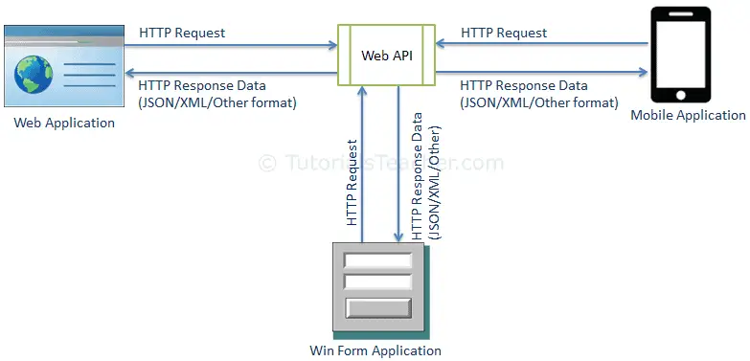
7. Web API
Web API là một phương thức dùng để cho phép các ứng dụng khác nhau có thể giao tiếp, trao đổi dữ liệu qua lại.
Web API thường được xây dựng trên nền tảng HTTP và sử dụng các phương thức HTTP để thực hiện các yêu cầu và trả về các phản hồi. Các yêu cầu và phản hồi này được đóng gói trong các định dạng chuẩn như JSON hoặc XML để truyền tải dữ liệu giữa các ứng dụng.

Slide 12
8. .NET Web API
.NET Web API là một framework của Microsoft được sử dụng để xây dựng các ứng dụng web API. Nó cho phép tạo các dịch vụ web RESTful để cung cấp dữ liệu cho các ứng dụng khác nhau, bao gồm cả các ứng dụng di động và web. Cụ thể hơn, .NET Web API cho phép tạo các API dựa trên một số HTTP methods như GET, POST, PUT và DELETE. Nó cũng hỗ trợ các định dạng dữ liệu như JSON và XML, và cho phép cấu hình các tùy chọn như định danh người dùng và xác thực.
.NET Web API có thể được sử dụng để xây dựng các ứng dụng web API cho nhiều mục đích khác nhau, bao gồm cung cấp dữ liệu cho các ứng dụng web và di động, tạo các dịch vụ web để quản lý các dữ liệu và tài nguyên.

Slide 13
9. HTTP Status Code
HTTP Status Code là mã trạng thái HTTP là một mã số được trả về bởi máy chủ Web để chỉ định. Có 5 loại status code:
1xx (100 – 199): Information responses / Phản hồi thông tin – Yêu cầu đã được chấp nhận và quá trình xử lý yêu cầu của bạn đang được tiếp tục.
2xx (200 – 299): Successful responses / Phản hồi thành công – Yêu cầu của bạn đã được máy chủ tiếp nhận, hiểu và xử lý thành công.
3xx (300 – 399): Redirects / Điều hướng – Phía client cần thực hiện hành động bổ sung để hoàn tất yêu cầu.
4xx (400 – 499): Client errors / Lỗi phía client – Yêu cầu không thể hoàn tất hoặc yêu cầu chứa cú pháp không chính xác. 4xx sẽ hiện ra khi có lỗi từ phía client do không đưa ra yêu cầu hợp lệ.
5xx (500 – 599): Server errors / Lỗi phía máy chủ – Máy chủ không thể hoàn thành yêu cầu được cho là hợp lệ.

Slide 14
10. HTTP Request
HTTP request là thông tin được gửi từ client lên server, để yêu cầu server tìm hoặc xử lý một số thông tin, dữ liệu mà client muốn. HTTP request có thể là một file text dưới dạng XML hoặc Json chứa các thông tin như header và message body.
Một HTTP request bao gồm:
Request line
Body request ( có thể có hoặc không)
Một ví dụ về HTTP request đơn giản: https://bookstore.toolsqa.com/BookStore/v1/Books bao gồm các thành phần:
URL nguồn( URL chung cho tất cả Api trong hệ thống): https://bookstore.toolsqa.com/
Parameter( định danh cho 1 Api cụ thể) : BookStore/v1/Books

Slide 15
11. Các phương thức của HTTP Request
GET: Get là phương thức được Client gửi dữ liệu lên Server thông qua đường dẫn URL nằm trên thanh địa chỉ của Browser. Server sẽ nhận đường dẫn đó và phân tích trả về kết quả cho client.
HEAD: Phương thức HEAD giống như phương thức GET. Nó được sử dụng để truyền tải chỉ dòng trạng thái và phần tiêu đề.
POST: Yêu cầu POST gửi dữ liệu đến máy chủ. Ví dụ, tải lên tệp, thông tin khách hàng, vv bằng cách sử dụng các biểu mẫu HTML.
PUT: Cách hoạt động tương tự như POST nhưng nó chỉ được sử dụng để cập nhật dữ liệu đã có trong database.
DELETE: Giống như tên gọi, khi sử dụng phương thức Delete sẽ xoá các dữ liệu của server về tài nguyên thông qua URI. Cũng giống như GET, phương thức này không có body request.

Slide 16
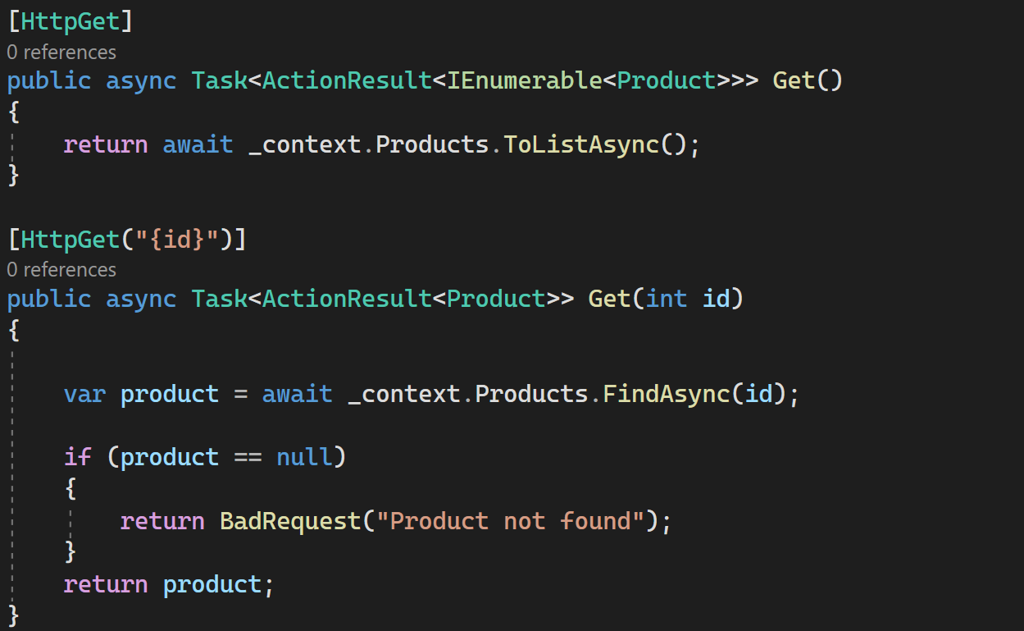
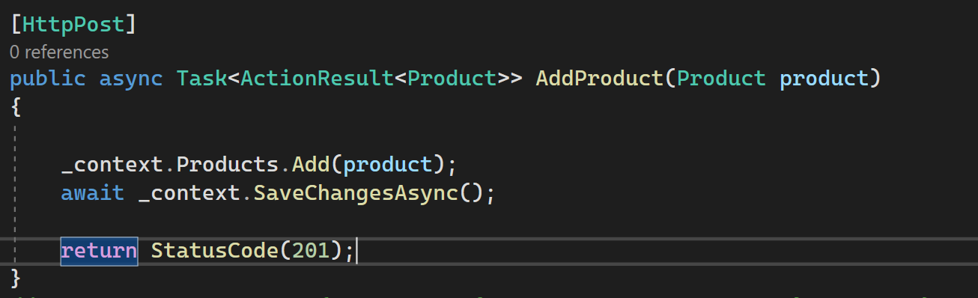
10. HTTP Request
Thực thi Get Request để lấy danh sách sản phẩm và Post Request để tạo sản phẩm

Slide 17
12. HTTP Response
HTTP Response được gửi bởi máy chủ đến client. Phản hồi được sử dụng để cung cấp tài nguyên mà khách hàng yêu cầu. Nó cũng được sử dụng để thông báo cho khách hàng biết rằng hành động yêu cầu đã được thực hiện. Nó cũng có thể thông báo cho khách hàng biết rằng đã xảy ra lỗi trong quá trình xử lý yêu cầu của họ.
Một phản hồi HTTP bao gồm các thành phần sau:
Mã trạng thái (Status Line)
Tiêu đề phản hồi hoặc một loạt các tiêu đề HTTP (Response Header Fields or a series of HTTP headers)
Nội dung tin nhắn (Message Body)

Slide 18
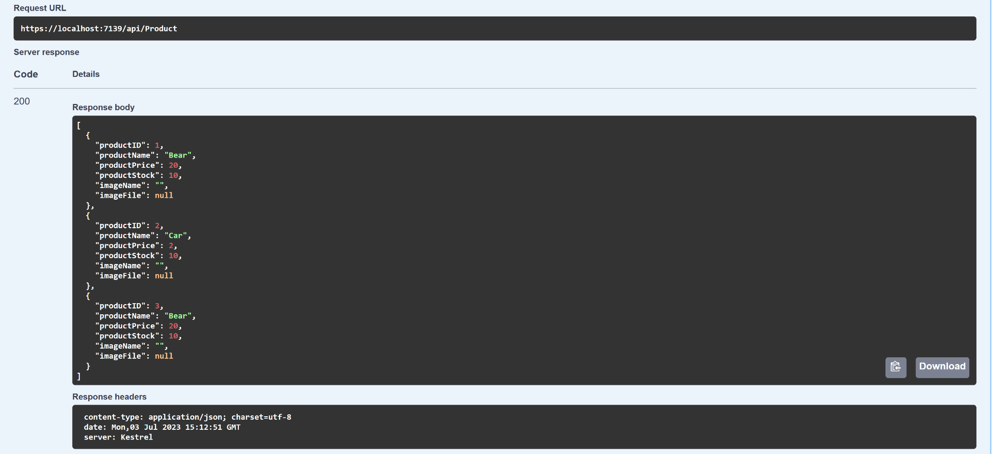
12. HTTP Response
Phản hồi trả về sau khi thực thi Get Request để lấy về danh sách sản phẩm

Slide 19
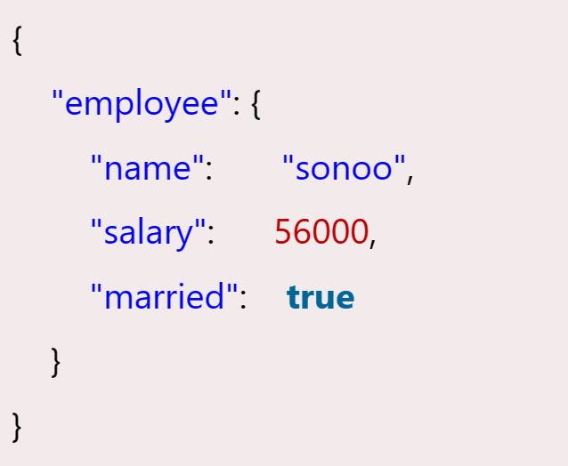
13. JSON
JSON data Object: JSON (JavaScript Object Notation) là một định dạng dữ liệu phổ biến được sử dụng trong các ứng dụng Web API để truyền tải dữ liệu giữa các ứng dụng khác nhau. Kiểu dữ liệu này bao gồm chủ yếu là văn bản, có thể đọc được theo dạng cặp “key - value”.
Key: phải luôn nằm trong dấu ngoặc kép {"}, không được phép là biến số.
Value: Chỉ cho phép các kiểu dữ liệu cơ bản: numbers, string, booleans, arrays, objects, null. Không cho phép function, date, undefined.

Slide 20
14. Relational Database
Relational database là một loại cơ sở dữ liệu lưu trữ và tổ chức dữ liệu trong các bảng hoặc quan hệ. Trong một cơ sở dữ liệu quan hệ, dữ liệu được tổ chức tổ dưới dạng các bảng, hàng và cột. Một RDB có khả năng thiết lập các liên kết hoặc mối quan hệ giữa các thông tin bằng cách kết nối các bảng, điều này làm cho việc hiểu và thu thập thông tin về mối quan hệ giữa các bảng trở nên dễ dàng hơn.
Một bảng chính là một entity (một đối tượng, hoặc một thực thể) mà database lưu trữ.
Các bảng có thể được liên kết với nhau thông qua việc sử dụng khóa chính và khóa ngoại, cho phép dữ liệu được liên kết và truy cập qua nhiều bảng trong cơ sở dữ liệu.
Primary Key: là thứ để định danh duy nhất mỗi bản ghi trong table của cơ sở dữ liệu
Foreign Key: vì các table liên kết với nhau. Nhưng để liên kết với nhau thì nó cần có điểm chung nào đó. Foreign Key chính là điểm chung đó. Nó là key dùng để liên kết 2 table lại với nhau.

Slide 21
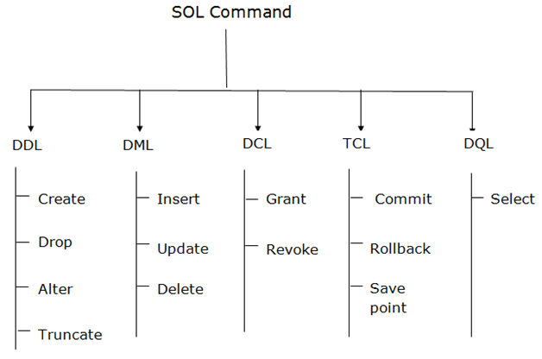
15. SQL
SQL – Structured Query Language – Ngôn ngữ truy vấn dữ liệu có cấu trúc. Được dùng để truy vấn data từ những Relational Database. Có thể coi ngôn ngữ SQL là ngôn ngữ chung mà bất cứ hệ thống cơ sở dữ liệu quan hệ (RDBMS) nào cũng phải đáp ứng, điển hình như: Oracle Database, SQL Server, MySQL…
Các câu lệnh SQL được sử dụng để giao tiếp với cơ sở dữ liệu. Nó cũng được sử dụng để thực hiện các tác vụ, chức năng và truy vấn dữ liệu cụ thể.
SQL có thể thực hiện các tác vụ khác nhau như tạo bảng, thêm dữ liệu vào bảng, thả bảng, sửa đổi bảng, đặt quyền cho người dùng.

Slide 22
16. Stored Procedure
Một stored procedure là một đoạn mã SQL đã được chuẩn bị mà chúng ta có thể lưu, do đó đoạn mã có thể được sử dụng nhiều lần. Vì vậy, nếu bạn có một truy vấn SQL mà bạn viết đi viết lại nhiều lần, hãy lưu nó dưới dạng một thủ tục được lưu trữ, sau đó chỉ cần gọi nó để thực thi nó.
Ta cũng có thể truyền các tham số vào một stored procedure, để stored procedure có thể hoạt động dựa trên giá trị tham số được chuyển vào.
Stored Procedure được biên dịch và lưu vào bộ nhớ khi khởi tạo. Điều đó có nghĩa rằng nó sẽ thực thi nhanh hơn so với việc gửi từng đoạn lệnh SQL tới SQL Server. Vì nếu ta gửi từng đoạn lệnh nhiều lần thì SQL Server cũng sẽ phải biên dịch lại nhiều lần, rất mất thời gian so với việc biên dịch sẵn.

Slide 23
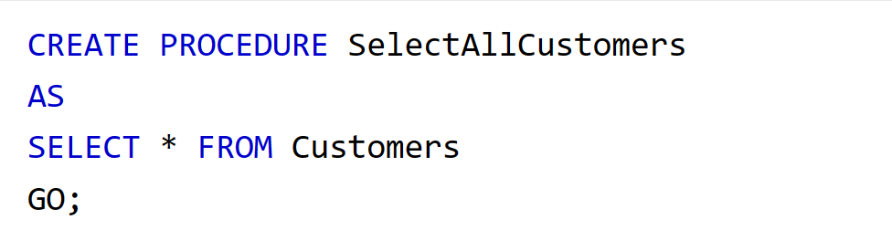

16. Stored Procedure
Tạo stored procedure chọn tất cả các bản ghi từ bảng Customers
Thực thi stored procedure

Slide 24
17. Function
Function là một đối tượng trong cơ sở dữ liệu (CSDL) sử dụng trong các câu lệnh SQL, được biên dịch sẵn và lưu trong CSDL nhằm mục đích thực hiện xử lý nào đó như tính toán phức tạp và trả về kết quả là giá trị nào đó.
Đặc điểm:
Luôn trả về giá trị.
Gồm 2 loại: Function hệ thống và Function do người dùng tự định nghĩa.
Một số function hệ thống:
String Functions (LEN, SUBSTRING, REPLACE, CONCAT, TRIM)
Aggregate Functions (COUNT, MAX, MIN, SUM, AVG)
Function người dùng tự định nghĩa gồm 2 loại:
- Scalar-valued: Trả về giá trị vô hướng của các kiểu dữ liệu T-SQL.
- Table-valued: Trả về bảng, là kết quả của một hoặc nhiều lệnh.

Slide 25
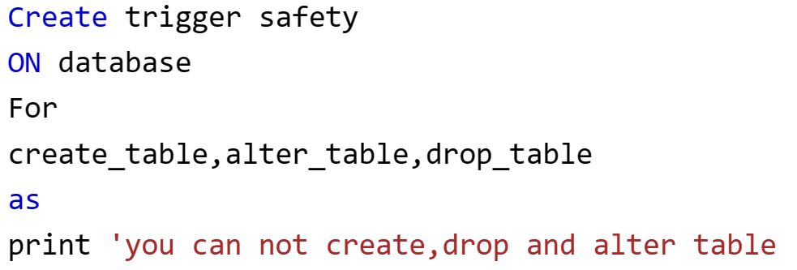
18. Trigger
Triggers là quá trình tự động thi hành các lệnh SQL hoặc Stored Procedure sau hoặc trước các lệnh INSERT, UPDATE, hoặc DELETE.
Các ứng dụng có thể bao gồm: lưu lại thay đổi hoặc cập nhật dữ liệu các bảng khác.
Trigger chạy sau mỗi câu lệnh cập nhật bảng do đó có thể thêm tải với CSDL.
Trigger được sử dụng trong trường hợp để ngăn chặn thao tác xóa các dữ liệu quan trọng.

Slide 26
19. Aggregate function
Trong SQL, các hàm tổng hợp được sử dụng để thực hiện các phép tính trên một tập hợp các giá trị và trả về một kết quả duy nhất. Những hàm này hoạt động trên một nhóm các hàng và trả về một giá trị duy nhất cho toàn bộ nhóm.
Dưới đây là một số hàm tổng hợp thường được sử dụng trong SQL:
COUNT(): Hàm này trả về số lượng hàng trong một bảng hoặc view cụ thể.
SUM(): Hàm này trả về tổng của tất cả các giá trị trong một cột cụ thể.
AVG(): Hàm này trả về giá trị trung bình của một cột cụ thể.
MAX(): Hàm này trả về giá trị lớn nhất trong một cột cụ thể.
MIN(): Hàm này trả về giá trị nhỏ nhất trong một cột cụ thể.

Slide 27

19. Aggregate function
Thực thi tính giá trung bình của sản phẩm
Kết quả trả về

Slide 28
20. No SQL
NoSQL là một thuật ngữ chung để chỉ các hệ thống quản lý cơ sở dữ liệu không sử dụng mô hình quan hệ truyền thống của SQL. Trong khi hệ thống quản lý cơ sở dữ liệu quan hệ (RDBMS) sử dụng các bảng, các quan hệ giữa các bảng và các ràng buộc để quản lý dữ liệu, thì các hệ thống NoSQL thường không sử dụng các bảng và các quan hệ giữa chúng.
Các hệ thống NoSQL được phát triển để giải quyết các vấn đề về khả năng mở rộng và hiệu suất của các hệ thống quản lý cơ sở dữ liệu quan hệ truyền thống. Chúng thường được sử dụng trong các ứng dụng web và mobile, các ứng dụng lưu trữ và phân tích dữ liệu lớn..
Trong các hệ thống NoSQL, dữ liệu thường được lưu trữ dưới dạng tài liệu, đồ thị hoặc key-value pairs. MongoDB là một hệ thống NoSQL phổ biến, được sử dụng để lưu trữ các tài liệu dưới dạng JSON. MongoDB cho phép các ứng dụng truy xuất dữ liệu nhanh chóng và linh hoạt, với khả năng mở rộng tốt và khả năng xử lý dữ liệu lớn.

Slide 29
21. Các loại của NoSQL databases
Document databases lưu trữ và truy xuất dữ liệu dưới dạng một cặp giá trị khóa (key value pair ) nhưng phần giá trị được lưu trữ dưới dạng tài liệu. Tài liệu được lưu trữ ở định dạng JSON hoặc XML. Giá trị được hiểu bởi Online Transaction Processing DB và có thể được truy vấn.
Key-value databases là một loại cơ sở dữ liệu lưu trữ dữ liệu trong các cặp khóa / giá trị (Key/Value Pair).
Column based database, lưu trữ dữ liệu trong database dưới dạng các cột. Mỗi cột được xử lý riêng biệt. Giá trị của cơ sở dữ liệu cột đơn được lưu trữ liền kề.
Cơ sở dữ liệu kiểu đồ thị (Graph Based) lưu trữ các thực thể cũng như các mối quan hệ giữa các thực thể đó. Thực thể được lưu trữ dưới dạng một node với mối quan hệ là các cạnh. Một cạnh cho biết mối quan hệ giữa các node. Mỗi node và cạnh có một mã định danh duy nhất.

Slide 30
22. Ưu điểm của NoSQL
Linh hoạt: Cơ sở dữ liệu NoSQL thường cung cấp các sơ đồ linh hoạt giúp công đoạn phát triển nhanh hơn và có khả năng lặp lại cao hơn. Mô hình dữ liệu linh hoạt biến cơ sở dữ liệu NoSQL thành lựa chọn lý tưởng cho dữ liệu không được tổ chức thành cấu trúc hoặc có cấu trúc chưa hoàn chỉnh.
Khả năng thay đổi quy mô: Cơ sở dữ liệu NoSQL thường được thiết kế để tăng quy mô bằng cách sử dụng các cụm phần cứng được phân phối thay vì tăng quy mô bằng cách bổ sung máy chủ mạnh và tốn kém. Một số nhà cung cấp dịch vụ đám mây xử lý các hoạt động này một cách không công khai dưới dạng dịch vụ được quản lý đầy đủ.
Hiệu năng cao: Cơ sở dữ liệu NoSQL được tối ưu hóa theo các mô hình dữ liệu cụ thể và các mẫu truy cập giúp tăng hiệu năng cao hơn so với việc cố gắng đạt được mức độ chức năng tương tự bằng cơ sở dữ liệu quan hệ.
Cực kỳ thiết thực: Cơ sở dữ liệu NoSQL cung cấp các API và kiểu dữ liệu cực kỳ thiết thực được xây dựng riêng cho từng mô hình dữ liệu tương ứng.

Slide 31
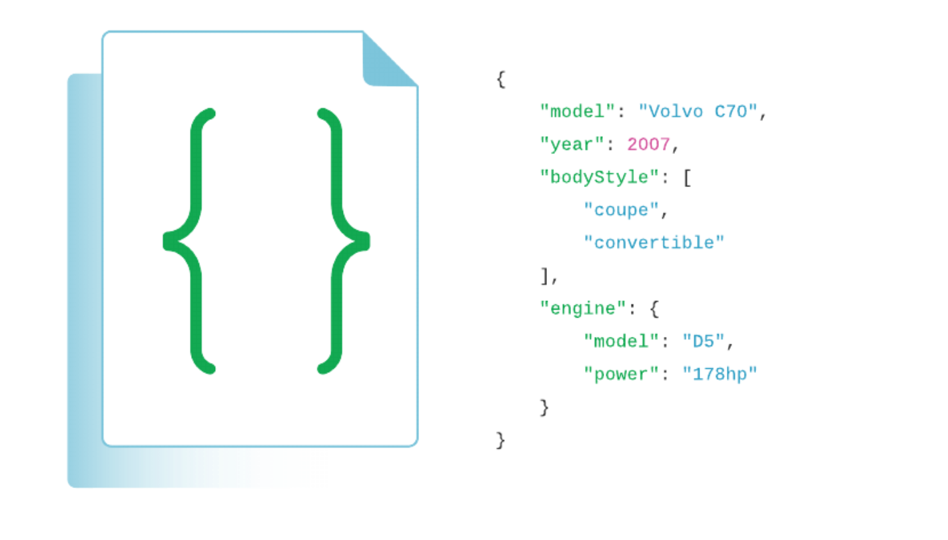
23. MongoDB
MongoDB là một cơ sở dữ liệu NoSQL, một dạng database hướng tài liệu được thiết kế hướng theo đối tượng và hỗ trợ trên đa nền tảng. Các bảng MongoDB có cấu trúc linh hoạt, cho phép dữ liệu không cần tuân theo bất kỳ dạng cấu trúc nào. MongoDB không sử dụng cấu trúc dạng bảng như relational database. Thay vào đó, MongoDB hoạt động trên collection, hướng tài liệu kiểu JSON thay cho bảng để tăng tốc độ truy vấn. MongoDB có chức năng định hướng tài liệu cung cấp, hiệu suất cao, tính sẵn sàng cao và khả năng mở rộng dễ dàng.

Slide 32
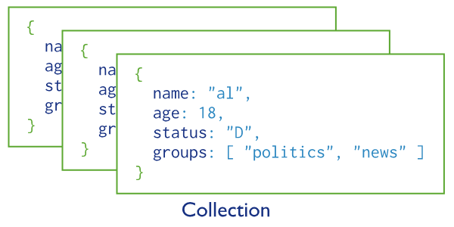
24. Collection trong MongoDB
Collection là một nhóm các Document trong MongoDB. Nó tương đương như một bảng trong RDBMS. Do đó, một Collection tồn tại bên trong một cơ sở dữ liệu duy nhất. Các Collection không có ràng buộc Relationship như các hệ quản trị cơ sở dữ liệu khác nên việc truy xuất rất nhanh, chính vì thế mỗi collection có thể chứa nhiều thể loại khác nhau không giống như table trong hệ quản trị mysql là các field cố định. Các Document bên trong một Collection có thể có nhiều trường khác nhau. Đặc biệt, tất cả các Document trong một Collection là tương tự nhau hoặc với cùng mục đích liên quan.

Slide 33
25. Các đặc điểm của MongoDB
Hướng tài liệu: Vì MongoDB là cơ sở dữ liệu kiểu NoSQL. Nó lưu trữ dữ liệu dưới dạng Document JSON nên mỗi một collection sẽ có các kích cỡ và các document khác nhau, linh hoạt trong việc lưu trữ dữ liệu, thích ứng với tình hình và yêu cầu thực tế của doanh nghiệp.
Các ad hoc query: MongoDB hỗ trợ tìm kiếm bằng field, range query, regular expression và các phép tìm kiếm thông thường.
Indexing: Các index có thể được tạo để cải thiện hiệu suất của các tìm kiếm trong MongoDB. Bất kỳ field nào trong MongoDB document đều có thể được index.
Lưu trữ file: MongoDB được dùng như một hệ thống file tận dụng những function trên và hoạt động như một cách phân phối qua sharding.

Slide 34
25. Các đặc điểm của MongoDB
Replication: có ý nghĩa là “nhân bản”, là có một phiên bản giống hệt phiên bản đang tồn tại, đang sử dụng. Với cơ sở dữ liệu, nhu cầu lưu trữ lớn, đòi hỏi cơ sở dữ liệu toàn vẹn, không bị mất mát trước những sự cố ngoài dự đoán là rất cao. Vì vậy, người ta nghĩ ra khái niệm “nhân bản”, tạo một phiên bản cơ sở dữ liệu giống hệt cơ sở dữ liệu đang tồn tại, và lưu trữ ở một nơi khác, đề phòng có sự cố.
Aggregation: Các Aggregation operation xử lý các bản ghi dữ liệu và trả về kết quả đã được tính toán. Các phép toán tập hợp nhóm các giá trị từ nhiều Document lại với nhau, và có thể thực hiện nhiều phép toán đa dạng trên dữ liệu đã được nhóm đó để trả về một kết quả duy nhất. Trong SQL, count(*) và GROUP BY là tương đương với Aggregation trong MongoDB.

Slide 35
26. Lợi ích của MongoDB
Do sử dụng lưu trữ dữ liệu dưới dạng Document JSON nên mỗi Collection đều có thiết kế kích thước và thuộc những document khác nhau. Tuy nhiên chúng lại khá linh hoạt khi tiến hành lưu trữ bởi vậy nếu người dùng muốn lưu thêm dữ liệu chỉ cần insert là xong.
Những dữ liệu lưu trong hệ thống của MongoDB không bị ràng buộc nhau, không bị phụ thuộc bởi khóa chính hay khóa phụ như RDBMS nên khi thực hiện các thao tác thêm, sửa, xóa thì sẽ đơn giản hơn việc kiểm tra ràng buộc như trong RDBMS.
Khả năng mở rộng tốt của MongoDB được đánh giá cao bởi nó sử dụng cụm các node chứa những dữ liệu giao tiếp được với nhau được gọi là Cluster. Từ đó để mở rộng bạn chỉ cần thêm một node vào hệ thống.
Những index cho từng dữ liệu sẽ là tự động để hỗ trợ truy vấn thông tin nhanh và đạt hiệu suất cao.
Tốc độ truy vấn đáng kể của MongoDB là một lượi thế so với những hệ quản trị cơ sở dữ liệu khác.

Slide 36
27. .NET Core 6.0
.NET Core 6.0 là một phiên bản framework của Microsoft được phát hành năm 2021. .NET Core 6.0 cung cấp cập nhật và cải tiến ở một số lĩnh vực như Minimal API, SignalR, Razor Compiler, cải tiến hiệu suất và API của ASP.NET, và Blazor.
Một trong những tính năng chính của .NET Core 6.0 là hỗ trợ cho .NET MAUI (Multi-platform App UI), một khung công tác để phát triển ứng dụng di động đa nền tảng. Nó cũng cung cấp hỗ trợ cho Blazor WebAssembly, cho phép phát triển ứng dụng web động hoàn toàn trên trình duyệt của người dùng.
Minimal API: ASP.NET Core 6.0 cung cấp Minimal API, một cách tiếp cận mới để phát triển các API đơn giản và nhỏ gọn hơn.
Razor Compiler: Razor Compiler được cải tiến để tạo ra các trang Razor nhanh hơn và hiệu quả hơn.
Cải tiến hiệu suất và API của ASP.NET: ASP.NET Core 6.0 cải tiến tính năng nâng cao về hiệu suất và khả năng mở rộng của ASP.NET Core Web API, cải thiện tính năng lập trình đa luồng và tính năng xử lý số liệu lớn.

Slide 37
28. Dotnet Core Entity Framework
Entity Framework Core là một ORM (Object-Relational Mapping) được phát triển bởi Microsoft, giúp cho việc truy cập cơ sở dữ liệu trở nên dễ dàng và hiệu quả hơn.
Entity Framework Core cung cấp cơ chế để ánh xạ các đối tượng của ứng dụng vào các bảng trong cơ sở dữ liệu, giúp cho việc tương tác với cơ sở dữ liệu trở nên dễ dàng hơn bằng cách sử dụng các đối tượng trong mã lập trình. Nó hỗ trợ nhiều loại cơ sở dữ liệu, bao gồm SQL Server, MySQL, PostgreSQL, SQLite, Oracle, và nhiều hơn nữa.

Slide 38
29. Các đặc điểm của Entity Framework Core
ORM (Object-Relational Mapping): Entity Framework Core là một ORM, giúp ánh xạ các đối tượng của ứng dụng vào các bảng trong cơ sở dữ liệu. Tính năng này giúp cho việc truy cập cơ sở dữ liệu trở nên dễ dàng và hiệu quả hơn bằng cách sử dụng các đối tượng trong mã lập trình.
Hỗ trợ nhiều loại cơ sở dữ liệu: Entity Framework Core hỗ trợ nhiều loại cơ sở dữ liệu khác nhau, bao gồm SQL Server, MySQL, PostgreSQL, SQLite, Oracle, và nhiều hơn nữa. Việc hỗ trợ nhiều loại cơ sở dữ liệu giúp cho việc phát triển ứng dụng trở nên linh hoạt hơn và có thể hoạt động trên nhiều nền tảng.
Lazy Loading: Entity Framework Core hỗ trợ tính năng Lazy Loading, cho phép bạn tải các đối tượng liên quan đến một đối tượng chính khi cần thiết. Tính năng này giúp cho việc tải dữ liệu trở nên nhanh hơn và hiệu quả hơn.

Slide 39
29. Các đặc điểm của Entity Framework Core
LINQ: Entity Framework Core hỗ trợ các tính năng truy vấn LINQ (Language-Integrated Query) để truy vấn cơ sở dữ liệu trong mã lập trình. Tính năng này giúp cho việc truy vấn cơ sở dữ liệu trở nên dễ dàng và thân thiện hơn với các lập trình viên.
Caching: Entity Framework Core cung cấp tính năng caching, cho phép bạn lưu trữ các truy vấn cơ sở dữ liệu phổ biến để tăng tốc độ truy cập dữ liệu trong ứng dụng.
Migration: Entity Framework Core cung cấp tính năng Migration, cho phép bạn tạo, cập nhật và xóa các phiên bản cơ sở dữ liệu một cách dễ dàng. Tính năng này giúp cho việc quản lý phiên bản cơ sở dữ liệu trở nên dễ dàng hơn và giúp tránh các vấn đề liên quan đến sự không đồng bộ giữa cơ sở dữ liệu và ứng dụng.

Slide 40
30. DTO Object
DTO (Data Transfer Object) là một mô hình thiết kế phần mềm trong lập trình, được sử dụng để đóng gói và truyền dữ liệu giữa các thành phần khác nhau của ứng dụng.
Thông thường, khi lập trình, chúng ta sẽ tạo ra các đối tượng để đại diện cho các thực thể trong ứng dụng, chẳng hạn như đối tượng người dùng, sách, đơn hàng, v.v. Tuy nhiên, khi truyền dữ liệu giữa các class, việc sử dụng các đối tượng này trực tiếp có thể gây ra các vấn đề hiệu suất và bảo mật. Vì vậy, chúng ta sử dụng DTO Object để đóng gói dữ liệu và truyền nó giữa các lớp.
DTO Object thường được sử dụng trong các ứng dụng ASP.NET Web API để truyền dữ liệu giữa lớp Controller và lớp Service, hoặc giữa lớp Service và cơ sở dữ liệu. DTO Object giúp cho việc truyền dữ liệu trở nên đơn giản hơn và dễ dàng hơn trong việc phát triển ứng dụng.

Slide 41
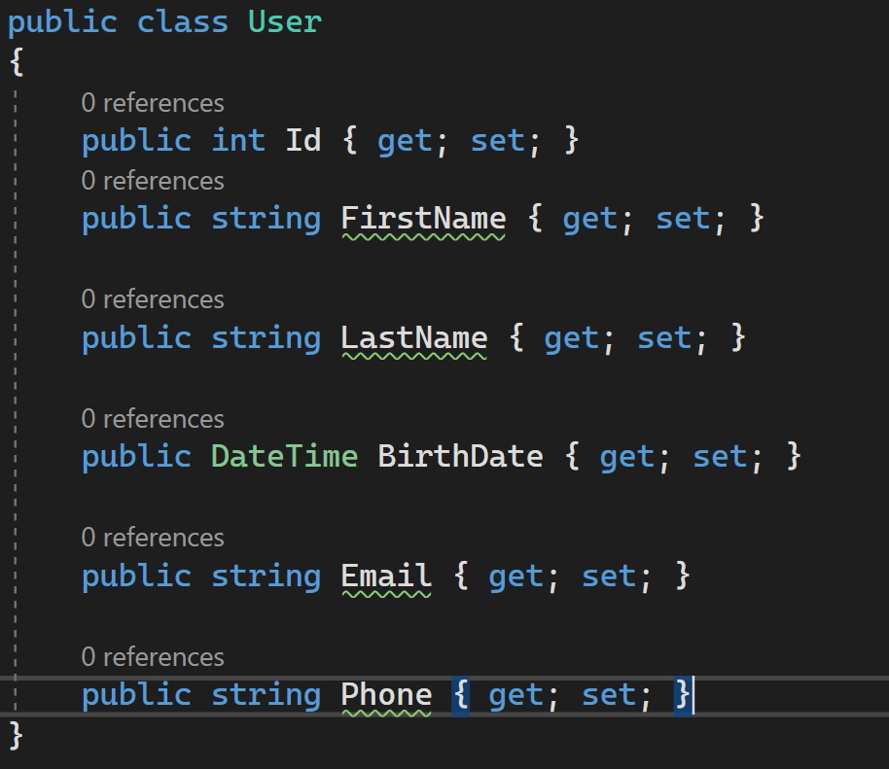
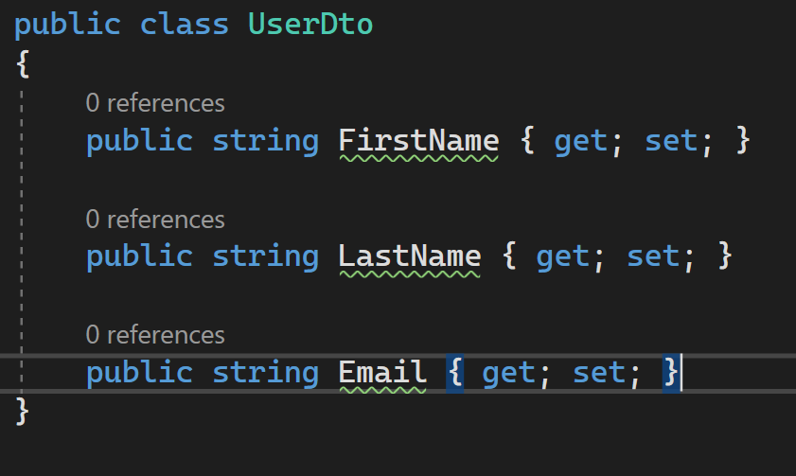
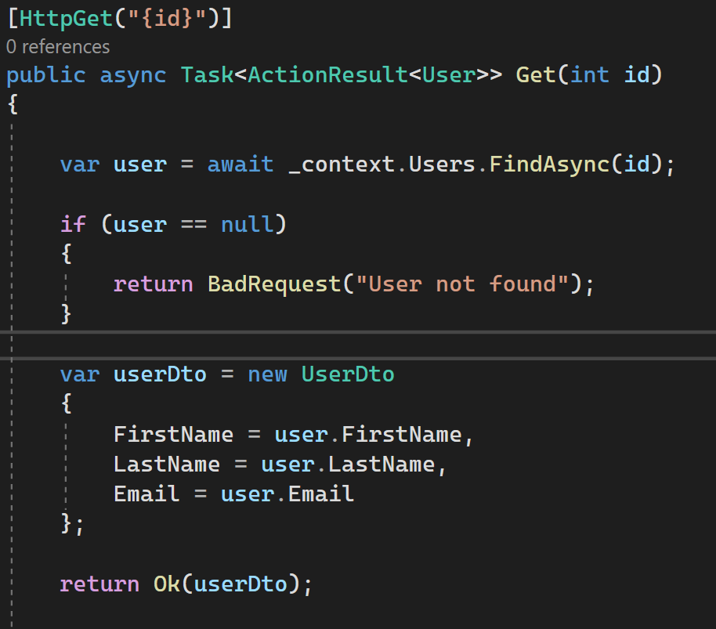
30. DTO Object
Sử dụng DTO để chỉ trả vể những thông tin mình muốn public chẳng hạn như FirstName, LastName và Email của User.

Slide 42
31. AutoMapper
AutoMapper trong C# là một object-object mapper. Nó map các thuộc tính giữa hai object khác nhau để chuyển đổi data của object này thành data của object khác.
Ví dụ: khi client nhận data từ server bằng domain object để xử lý và hiển thị dữ liệu.Các domain object này tương ứng với các table trong Database, và khi chúng ta thay đổi tên column trong table thì sẽ phải chỉnh sửa các property trong domain object cùng các xử lý liên quan đến nó. Điều này khiến việc maintain trở nên khó khăn và tốn thời gian hơn. Để giải quyết vấn đề này, chúng ta cần sử dụng một model khác gọi là Data transfer object, là cái sẽ mapping với domain object. Việc chỉnh sửa domain object sẽ chỉ cần chỉnh sửa mapping với DTO.

Slide 43
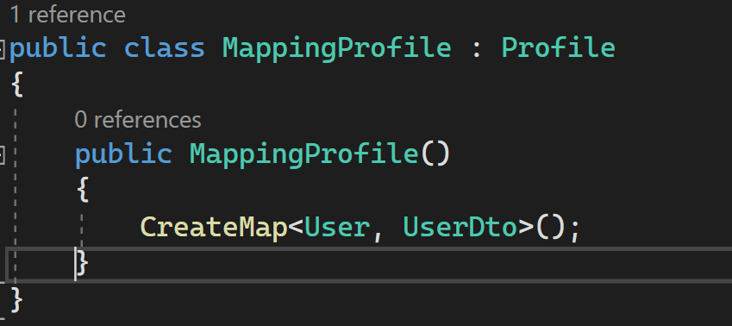
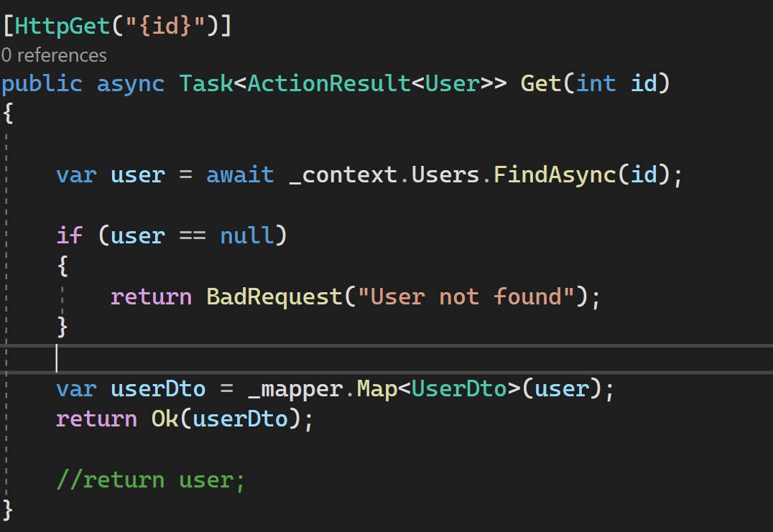
31. AutoMapper
Thực thì AutoMapper để map giữa User và UserDto

Slide 44
32. Dependency Injection
Là một design pattern được ASP.Net hỗ trợ. Đây là một kỹ thuật được sử dụng để quản lý các phụ thuộc (dependencies) giữa các thành phần của ứng dụng. Các module phụ thuộc (dependency) sẽ được inject vào module cấp cao.
Dependency Injection có thể được thực hiện dựa trên các quy tắc sau:
Các class sẽ không phụ thuộc trực tiếp lẫn nhau mà thay vào đó chúng sẽ liên kết với nhau thông qua một Interface hoặc base class (đối với một số ngôn ngữ không hỗ trợ Interface)
Việc khởi tạo các class sẽ do các Interface quản lí thay vì class phụ thuộc nó.
Với cách code thông thường, các module/class cấp cao sẽ gọi các module cấp thấp. Module/class cấp cao sẽ phụ thuộc và module/class cấp thấp, điều đó tạo ra những phụ thuộc giữa chúng (gọi là dependency). Khi module/class cấp thấp thay đổi, module/class cấp cao phải thay đổi theo. Một thay đổi sẽ kéo theo hàng loạt thay đổi, giảm khả năng bảo trì của code. Do đó DI được dùng để làm giảm sự phụ thuộc giữa các module, dễ dàng hơn trong việc thay đổi module, bảo trì code và testing.

Slide 45
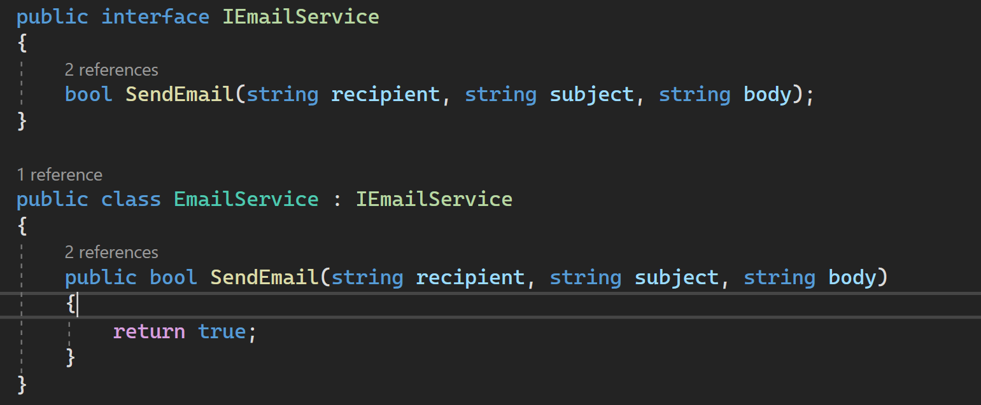
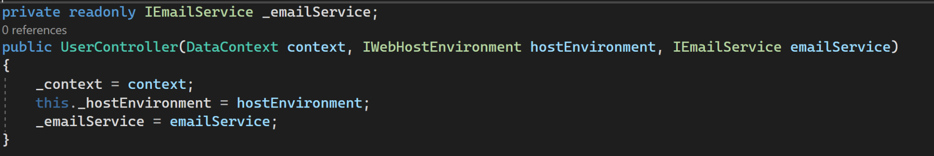
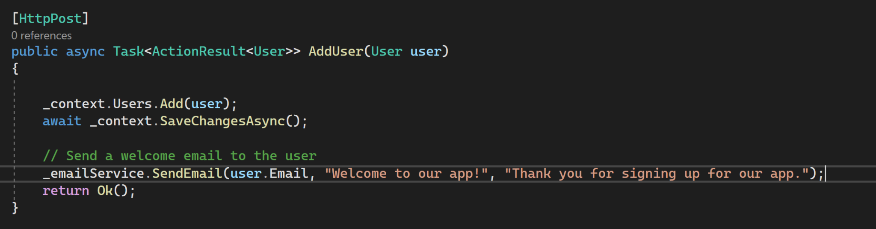
32. Dependency Injection
Ví dụ về thực thi Dependency Injection

Slide 46
33. Các loại Dependency Injection
Constructor injection: Các dependency (biến phụ thuộc) được cung cấp thông qua constructor (hàm tạo lớp).
Setter injection: Các dependency sẽ được truyền vào 1 class thông qua các setter method (hàm setter).
Interface injection: Dependency sẽ cung cấp một Interface, trong đó có chứa hàm có tên là Inject. Các client phải triển khai một Interface mà có một setter method dành cho việc nhận dependency và truyền nó vào class thông qua việc gọi hàm Inject của Interface đó.

Slide 47
34. Ưu, nhược điểm của Dependency Injection
Ưu điểm:
Giảm sự kết dính giữa cách thành phần của phần mềm. Hay gọi là giảm sự phụ thuộc của các thành phần với nhau.
Dễ bảo trì và dễ thay đổi khi có nhu cầu. (không làm ảnh hưởng đến các thành phần khác trong cùng 1 hệ thống)
Dễ dàng hơn trong việc mở rộng các ứng dụng hay tính năng. Tăng khả năng tái sử dụng.
Dễ viết Unit Test và kiểm thử.
Dễ dàng thấy quan hệ giữa các object
Nhược điểm:
Sử dụng interface nên đôi khi sẽ khó debug, do không biết chính xác module nào được gọi.
Làm tăng độ phức tạp của code.

Slide 48
35. JWT Token Authentication
JWT (JSON Web Token) là một tiêu chuẩn mã hóa dữ liệu dựa trên JSON, được sử dụng để xác thực và phân quyền người dùng trong các ứng dụng web. JWT bao gồm ba phần chính: Header, Payload và Signature. Header chứa các thông tin về thuật toán mã hóa được sử dụng, Payload chứa các thông tin về người dùng và phân quyền, và Signature được sử dụng để xác nhận tính toàn vẹn của JWT.
Trong lập trình web, JWT được sử dụng để xác thực và phân quyền người dùng. Khi một người dùng đăng nhập vào ứng dụng, ứng dụng sẽ tạo ra một JWT và gửi về cho người dùng. Điều này cho phép người dùng được cấp quyền truy cập vào các url, service, và resource mà mã Token đó cho phép. Người dùng sẽ giữ JWT này và gửi lại cho ứng dụng trong mỗi yêu cầu để xác thực và phân quyền cho các tài nguyên trong ứng dụng.

Slide 49
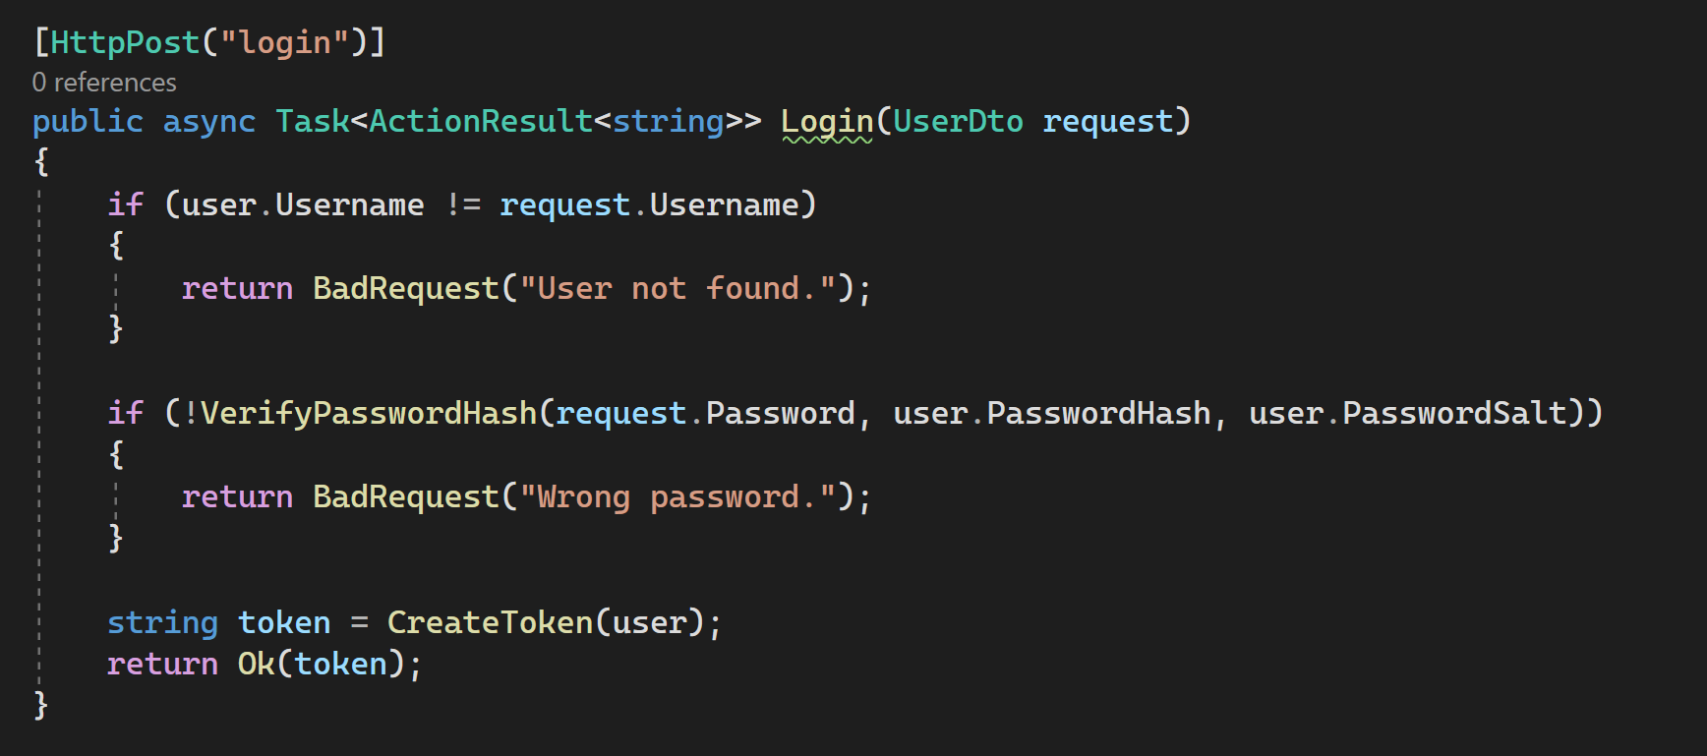
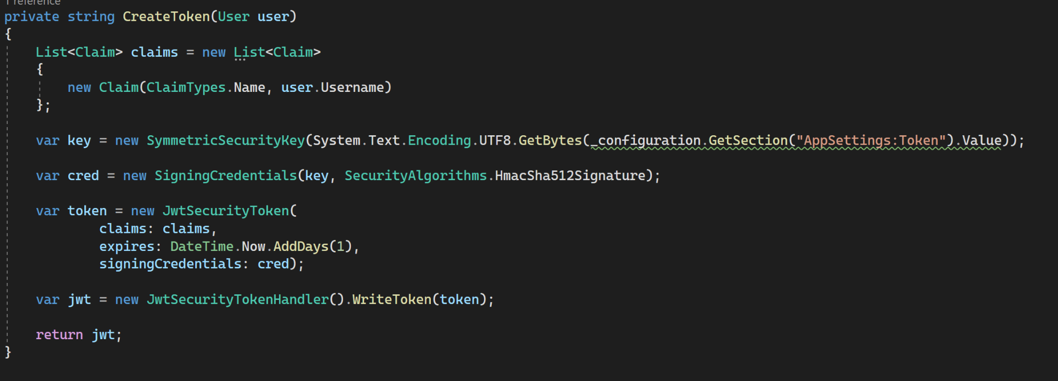
35. JWT Token Authentication
Thực thi JWT Token cho chức năng đăng nhập

Slide 50
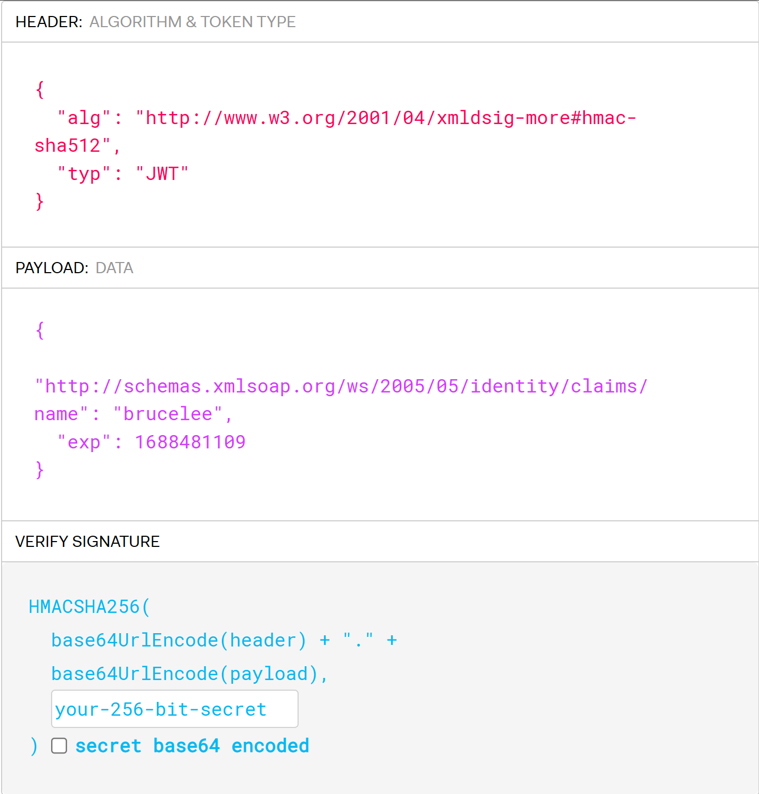
35. JWT Token Authentication
Thông tin token được trả về từ ví dụ trước đó

Slide 51
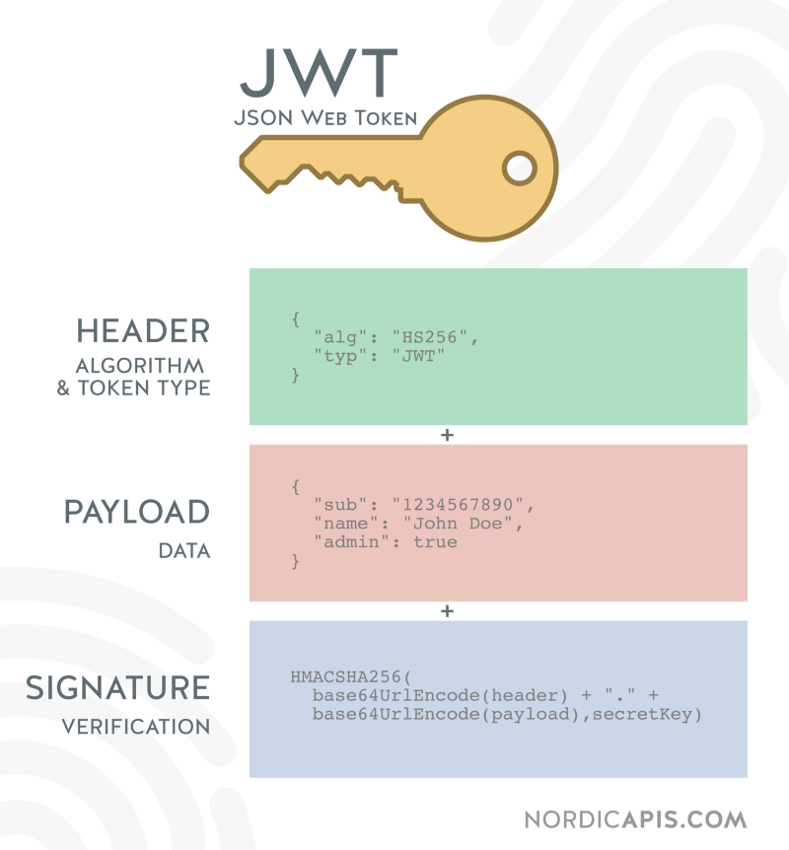
36. Cấu trúc của JWT Token
Header: Phần header sẽ chứa kiểu dữ liệu , và thuật toán sử dụng để mã hóa ra chuỗi JWT
Payload: Phần payload sẽ chứa các thông tin mình muốn đặt trong chuỗi Token như username , userId , author , …
Signature: Phần chữ ký này sẽ được tạo ra bằng cách mã hóa phần header , payload kèm theo một chuỗi secret

Slide 52
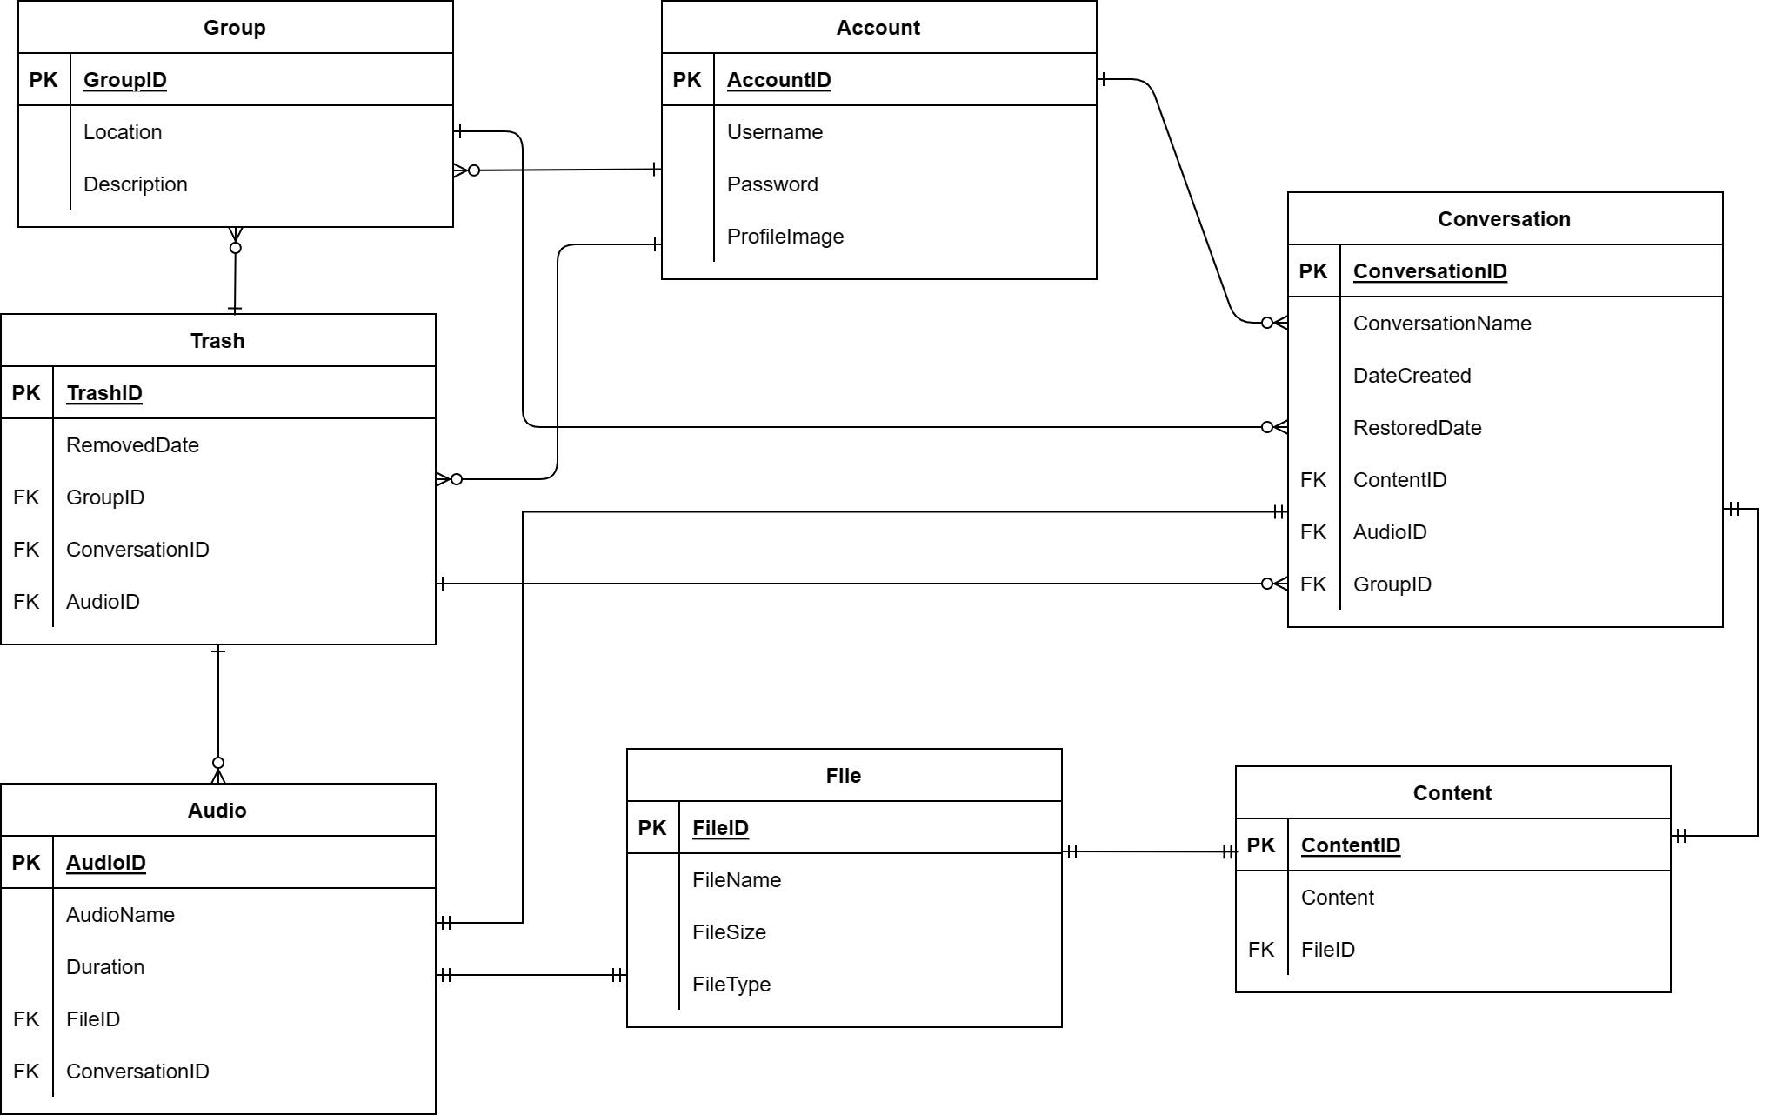
37. Phân tích tính năng và thiết kế database của dự án
ERD Diagram

